Slide 1
Boxland Hong Kong Limited – Unmanned Assets Management Solution
创新无人资产管理的高效解决方案
Notes:
AI-generated content may be incorrect. ---

Slide 2
Boxland Hong Kong Limited 簡介與挑戰
Notes:
公司簡介, 挑戰主題與技術重點, 所需技能與專業背景

Slide 3
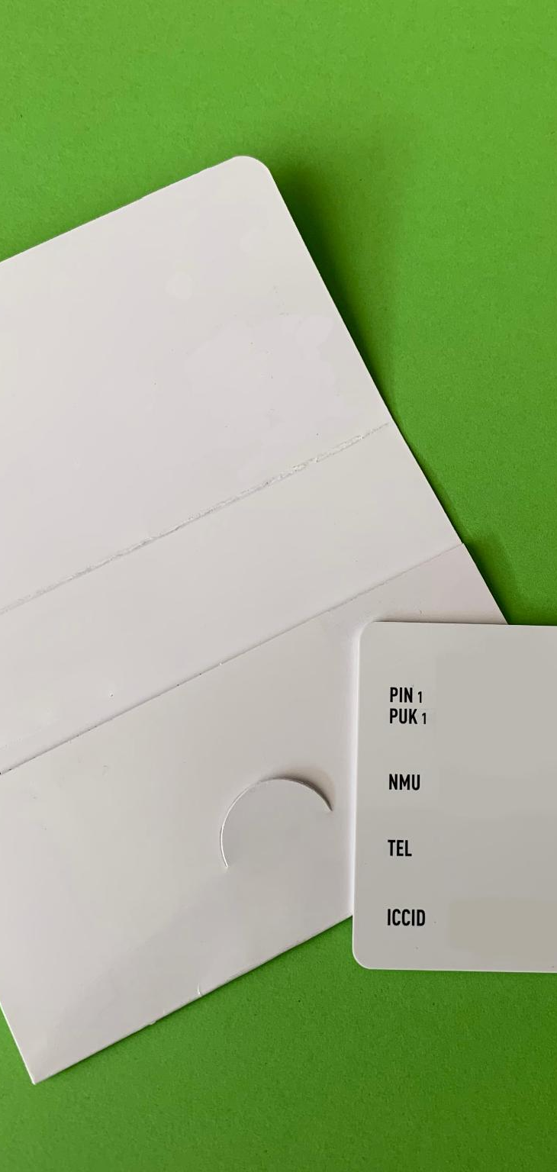
公司簡介
創新智能零售家具
Boxland專注於智能零售家具，提升零售業資產管理效率。
RFID與雲端技術
結合RFID與雲端運算，實現即時庫存監控與數據分析。
物聯網與ESG理念
利用物聯網打造數據驅動零售環境，並融入可持續發展原則。
業界認證與市場應用
擁有多項認證，客戶涵蓋高端購物中心及無人零售場景。
Notes:
Boxland Hong Kong Limited 是一家專注於智能零售家具（Intelligent Retail Furniture, iR-Furniture）的創新企業，致力於將 RFID 技術與雲端運算結合，為零售業提供高效的資產管理與數據收集解決方案。公司產品涵蓋展覽展示櫃、智能櫥櫃、更衣室、產品展示機以及無人銷售點，旨在提升零售體驗並降低人力成本。Boxland 的核心理念是利用物聯網（IoT）與智慧城市概念，打造自動化、數據驅動的零售環境，並融入 ESG 原則，促進可持續發展。其技術方案不僅能幫助企業即時監控庫存狀態，還能透過 RFID 掃描與雲端分析，提供精準的商業洞察，協助企業優化營運策略。Boxland 已獲得兩項業界認證，包括 Stock Taking and Searching System 及 Smart Shelf System，並符合 GS1 全球標準，顯示其技術在市場上的領先地位。客戶群涵蓋本地 Tier-1 購物中心及旗艦美容品牌，應用場景包括無人制服管理及無人零售店，充分展現其解決方案的靈活性與廣泛適用性。

Slide 4

挑戰主題與技術重點
無人化資產管理
整合 RFID 與 IoT 技術，自動化資產與制服借還流程。
智慧城市與 ESG 支援
方案符合智慧城市應用且兼顧環保與社會責任要求。
即時監控與數據分析
利用雲端數據處理與即時庫存監控提高管理效率。
市場認證與國際標準
iR-Furniture 系統獲業界認證，符合 GS1 全球標準。
Notes:
Boxland 的主要挑戰是開發一個無人化資產管理解決方案，核心在於整合 RFID 技術與 IoT 能力，實現資產與員工制服的自動借還操作。此方案需具備智慧城市應用特性，並能支援 ESG 要求，確保系統在環保與社會責任方面達標。技術重點包括 RFID 掃描、雲端數據處理、即時庫存監控，以及 IoT 裝置的互聯互通。該解決方案不僅要提供高效的資產管理，還需具備數據分析能力，幫助企業進行商業決策。市場差異化方面，Boxland 的 iR-Furniture 系統已獲得兩項業界認證，並符合 GS1 全球標準，確保技術的可靠性與國際認可度。此挑戰的成功實現將進一步鞏固 Boxland 在智能零售領域的領導地位，並推動無人化管理技術的普及。

Slide 5
所需技能與專業背景
技能類別 | 詳細內容
程式開發 | C#, .NET, ASP.NET, Java, JavaScript, Swift
技術支援 | 使用者支援、系統維護與故障排除
行銷與培訓 | 行銷支援、系統培訓與推廣
加分技能 | 雲端運算、資料庫管理、API 整合、IoT 應用
Notes:
為了完成此挑戰，參與者需具備多方面的技能與專業背景。首先，在軟體開發方面，需熟悉 C#、.NET、ASP.NET、Java、JavaScript 及 Swift 等程式語言，能夠開發應用程式並整合 RFID 與 IoT 技術。其次，需具備使用者支援能力，確保系統在部署後能順利運行，並能提供技術協助。此外，行銷支援與系統培訓也是關鍵，因為此解決方案涉及企業內部流程的改變，需要有效的培訓與推廣策略。具備雲端運算、資料庫管理及 API 整合經驗者將更具優勢，因為系統需與多個平台互通並進行即時數據處理。總體而言，此挑戰適合擁有全端開發能力、物聯網應用經驗，以及對智慧零售與 ESG 概念有深入理解的人才。

